Slide 1
AKILCI İLAÇ KULLANIMI
Muğla İl Sağlık Müdürlüğü
Özel Sağlık Hizmetleri Eczacılık ve Tıbbi Cihaz Şube Müdürlüğü
2014

Slide 2
AKILCI İLAÇ KULLANIMI
Akılcı İlaç Kullanımı tanımı ilk defa 1985 yılında Dünya Sağlık Örgütü tarafından yapılmıştır.
Kişilerin klinik bulgularına ve bireysel özelliklerine göre; uygun ilacı, uygun süre ve dozda, en düşük fiyata ve kolayca sağlayabilmeleri olarak tanımlanmaktadır.
Conference of Experts on the Rational Use of Drugs, World Health Organization, Nairobi, Kenya, WHO/CONRAD/WP/RI, (25-29.12.1985).

Slide 3
SORUMLULUK SAHİBİ TARAFLAR
Hekim
Eczacı
Hemşire
Diğer sağlık personeli
Hasta/ hasta yakını
Üretici
Düzenleyici Otorite
Diğer (Medya, Akademi vb.)

Slide 4
TANI VE TEDAVİ
Hastanın probleminin tanımlanması,
Hekim tarafından doğru teşhisin konulması,
İlaçlı veya ilaçsız, etkili ve güvenilir tedavinin tanımlanması,
Tedavinin gerçekleşebilirliğinin ve maliyetinin değerlendirilmesi,
Tedavinin başarısının değerlendirilmesi,
Eğer ilaçla tedavi uygulanacaksa uygun ilaçların seçimi,

Slide 5
TANI VE TEDAVİ
Çoklu ilaç kullanımlarında etkileşimlerin öngörülmesi,
Her bir ilaç için uygun dozun ve uygulama süresinin belirlenmesi ve uygun reçetenin yazılması gerekmektedir.
Bu aşamada güncel tanı ve tedavi kılavuzları esas alınmalıdır.
Hasta ve hasta yakını tedavi hakkında bilgilendirilmelidir.

Slide 6
ÖZEL GRUPLAR
Çocuklar
Yaşlılar
Hamilelik ve emzirme dönemindeki kadınlar
Böbrek ve karaciğer yetmezliği olan hastalar
Kronik hastalığı olanlar
İlaç veya besin alerjisi öyküsü olanlar

Slide 7
HATIRLATMA-SORGULAMA
Kronik rahatsızlıklar
Kullanılmakta olan ve en son kullanılan ilaçlar
Gıda takviyesi ve bitkisel ürünler
Alerjik durumlar
İlaç
Besin

Slide 8
HATIRLATMA-SORGULAMA
Tedavinin gidişi
Tedavi süresince yapılması ve yapılmaması gerekenler
Kontrol randevusuna gerek olup olmadığı
İlaçların olası yan etkileri
Besin ve ilaç etkileşimleri

Slide 9
ANLATMA-ANLAMA-DOĞRU UYGULAMA
Nasıl?
Hangi dozda?
Hangi sıklıkta?
Ne kadar süre ?
Saklama?

Slide 10
UYGUN OLMAYAN
İLAÇ KULLANIMI ŞEKİLLERİ (1)
Çoklu ilaç kullanımı
İlaçların gereksiz ve aşırı kullanımı
Klinik rehberlere uyumsuz tedavi seçimi
Piyasaya yeni çıkan ilaçların uygunsuz tercihi
İlaç kullanımında özensiz davranılması
(uygulama yolu, süre, doz..)
Uygunsuz kişisel tedavilere başvurulması

Slide 11
UYGUN OLMAYAN
İLAÇ KULLANIMI ŞEKİLLERİ (2)
Gereksiz yere antibiyotik tüketimi
Gereksiz yere enjeksiyon önerilmesi
Gereksiz ve uygunsuz vitamin kullanımı
Bilinçsiz gıda takviyesi ve bitkisel ürünlerin kullanımı
İlaç-ilaç etkileşimleri ve besin-ilaç etkileşimlerinin ihmal edilmesi

Slide 12
AKILCI OLMAYAN İLAÇ KULLANIMI
Akılcı ilaç kullanımı tanımında yer alan maddelerden herhangi birinin veya birkaçının karşılanamaması durumu,
Hastaların tedaviye uyumunun azalmasına,
İlaç etkileşimlerine,
Bazı ilaçlara karşı direnç gelişmesine,
Hastalıkların tekrarlamasına ya da uzamasına,
Advers olay görülme sıklığının artmasına,
Tedavi maliyetlerinin artmasına neden olur.

Slide 13
TANI VE TEDAVİ SÜRECİNDE AKILCI İLAÇ KULLANIMI (1)
Hastanın sorununun tanımlanması,
Hekim tarafından doğru tanının konulması,
İlaçlı veya ilaçsız, etkili ve güvenilir tedavinin tanımlanması,
Tedavinin gerçekleşebilirliğinin ve maliyetinin değerlendirilmesi,
Tedavinin başarısı ve hastanın uyuncunun değerlendirilmesi,

Slide 14
TANI VE TEDAVİ SÜRECİNDE AKILCI İLAÇ KULLANIMI (2)
Eğer ilaçla tedavi uygulanacaksa uygun ilaçların seçimi,
Çoklu ilaç kullanımlarında etkileşimlerin öngörülmesi,
Her bir ilaç için uygun dozun ve uygulama süresinin belirlenmesi ve uygun reçetenin yazılması gerekmektedir.
Bu aşamada güncel tanı ve tedavi kılavuzları esas alınmalıdır.
Hasta ve hasta yakını tedavi hakkında bilgilendirilmelidir.

Slide 15
TEDAVİ SEÇENEKLERİ
Ekonomik Etmenler
Diğer Etmenler
Alışkanlıklar
İş Yükü ve Personel Sıkıntısı
Sosyo-Kültürel Etmenler
Yetersiz ve Eksik Bilgi
İlaç Endüstrisinin Etkileri
Yasal Etmenler

Slide 16
DSÖ TARAFINDAN AKILCI İLAÇ KULLANIMININ TEŞVİK EDİLMESİ İÇİN ÖNERİLEN 12 TEMEL MÜDAHALE* -1
İlaç kullanım politikalarını koordine edecek ve bunların etkilerini izleyecek kurum
Eğitim denetim ve karar alma süreçlerinin desteklenmesine yönelik Klinik Tanı ve Tedavi Rehberlerinden yararlanma
İlk seçenek tedavileri esas alan temel ilaçlar listesi oluşturma
Bölgelerde ve hastanelerde ilaç ve tedavi kurulları kurma
Mezuniyet öncesi müfredat programında probleme dayalı farmakoterapi eğitimi vermeyi sağlama
Bir gereklilik olarak hizmet içi sürekli tıp eğitimleri düzenlenmesi
*WHO Policy Perspectives on Medicines; September 2002

Slide 17
DSÖ TARAFINDAN AKILCI İLAÇ KULLANIMININ TEŞVİK EDİLMESİ İÇİN ÖNERİLEN 12 TEMEL MÜDAHALE* -2
Kurumsal çerçevede izleme, denetim ve geri bildirim sistemlerinin geliştirilmesi
İlaçlar konusunda bağımsız (tarafsız bilgi) bilgi kaynaklarını kullanma
Kamuoyunun ilaçlar hakkında eğitilmesi
Etik olmayan mali girişimlerden sakınılması
Uygun ve zorunlu düzenlemeleri hayata geçirme
İlaçların ve personellerin mevcudiyetini güvence altına almaya yönelik yeterli devlet harcamalarının sağlanması
*WHO Policy Perspectives on Medicines; September 2002

Slide 18
ÜLKEMİZDE
Sağlık Bakanlığı bünyesinde, akılcı ilaç kullanımı ile ilgili çalışmalar, yaklaşık 20 yıldır sürmektedir.
12 Ekim 2010 tarihinde Bakan Oluru ile,
Akılcı İlaç Kullanımı Birimi kurulmuştur.
19 Mart 2012 tarihinde Türkiye İlaç ve Tıbbi Cihaz Kurumu Bünyesinde Akılcı İlaç Kullanımı, İlaç Tedarik Yönetimi ve Tanıtım Dairesi kurulmuştur.
18

Slide 19
AKILCI İLAÇ KULLANIMI TEMSİLCİLERİ ve İŞBİRLİĞİ
İllerde koordinasyonu sağlamak amacıyla 81 ilde İl Sağlık Müdürlüklerinde Akılcı İlaç Kullanımı İl Temsilcisi bulunmaktadır.
Hastane Hizmet Kalite Standartları gereğince, hastanelerde planlama yapmak ve faaliyetlerde bulunmak amacıyla Akılcı İlaç Kullanımı Ekipleri oluşturulmuştur.

Slide 20
İZLEME ve DEĞERLENDİRME ÇALIŞMALARI

Slide 21
REÇETE BİLGİ SİSTEMİ (RBS) NEDİR?
26 Ekim 2010 tarihinde Hıfzıssıhha Mektebi Müdürlüğü’nde AİK’in yaygınlaştırılması amaçlanarak Reçete Değerlendirme Projesi (RDP) adıyla başlatılmış olan, Aile Hekimliği Bilgi Sistemi (AHBS) üzerinden verilerin alınarak tüm aile hekimlerinin reçetelerinin izleme, değerlendirme ve kendi reçeteleri ile ilgili bilgilendirmenin yapılabildiği bir sistemdir.

Slide 22
15 Ocak 2013 tarihi itibariyle tüm sağlık kurumlarında e-reçete uygulamasına geçilmesiyle tüm reçeteler için izleme, değerlendirme ve geri bildirim yapılabilmektedir.

Slide 23
REÇETE BİLGİ SİSTEMİNİN YAPABİLDİKLERİ
İstatistiki Hesaplamalar
Hekim dağılımları
Tanı dağılımları
İlaç dağılımları
Ülke, bölge, il, ilçe dağılımları
Belirli zaman aralıkları….

Slide 24
REÇETE BİLGİ SİSTEMİNİN YAPABİLDİKLERİ
Reçeteleme indikatörleri
Reçete başına düşen ilaç sayısı
Antibiyotik yazılan reçete yüzdesi
Enjeksiyon yazılan reçete yüzdesi…
Tamamlayıcı ilaç kullanım göstergeleri
Reçete başına düşen ortalama ilaç maliyeti
Klinik rehberlerle uyumlu reçete yüzdesi…

Slide 25
RBS’DE HEKİMLER İÇİN YAPILABİLEN ANALİZLER
Toplam Protokol Sayısı
Tanı ve ilaç olan protokol sayısı
Tanı olan ilaç olmayan protokol sayısı
Toplam protokol içerisindeki reçete yüzdesi
Antibiyotik içeren reçete yüzdesi
Analjezik içeren reçete yüzdesi

Slide 26
RBS’DE HEKİMLER İÇİN YAPILABİLEN ANALİZLER
Enjekte edilebilen preperat içeren reçete yüzdesi
Tüm reçetelerin toplam maliyeti
Reçete başına düşen kalem sayısı
Reçete başına düşen kutu sayısı
Reçete başına düşen maliyet

Slide 27
RBS’DE HEKİMLER İÇİN YAPILABİLEN ANALİZLER
Belirlenmiş Tanılar için rehberlere uygun kalem yüzdesi
Belirlenmiş Tanılar için rehberlere uygun maliyet yüzdesi
Belirlenmiş Tanılar için rehberlere uygun antibiyotik kalem yüzdesi
Belirlenmiş Tanılar için rehberlere uygun antibiyotik maliyet yüzdesi

Slide 28
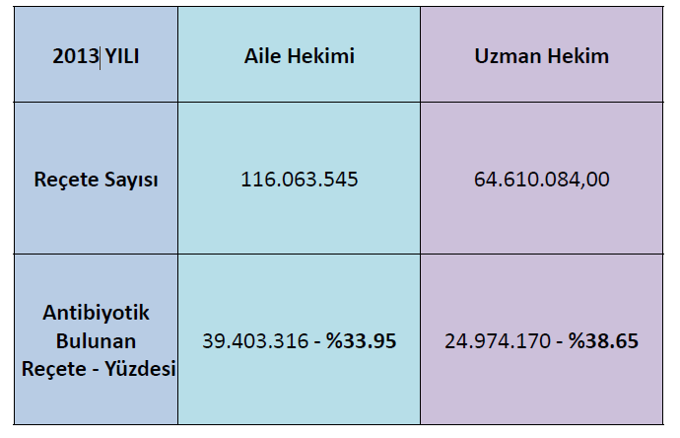
REÇETE BİLGİ SİSTEMİ 2013 YILLARI AİLE HEKİMLERİ VE UZMAN HEKİMLER E-REÇETE DAĞILIM VERİLERİ

Slide 29
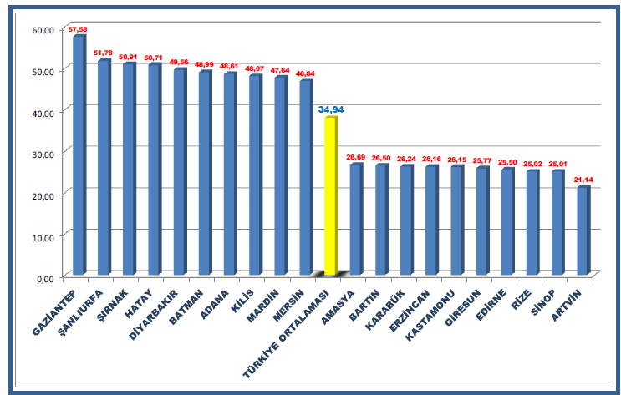
TÜRKİYE GENELİ BÖLGELER KARŞILAŞTIRMASI REÇETE BİLGİ SİSTEMİ 2011 AİLE HEKİMLERİ ‘‘ANTİBİYOTİK BULUNAN REÇETE YÜZDESİ’’

Slide 30
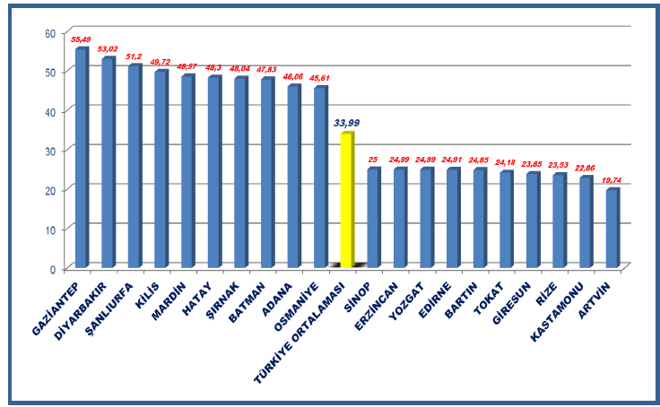
TÜRKİYE GENELİ BÖLGELER KARŞILAŞTIRMASI REÇETE BİLGİ SİSTEMİ 2012 AİLE HEKİMLERİ ‘‘ANTİBİYOTİK BULUNAN REÇETE YÜZDESİ’’

Slide 31
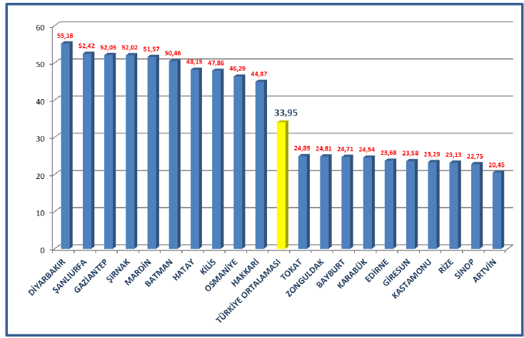
TÜRKİYE GENELİ BÖLGELER KARŞILAŞTIRMASI REÇETE BİLGİ SİSTEMİ 2013 AİLE HEKİMLERİ ‘‘ANTİBİYOTİK BULUNAN REÇETE YÜZDESİ’’

Slide 32
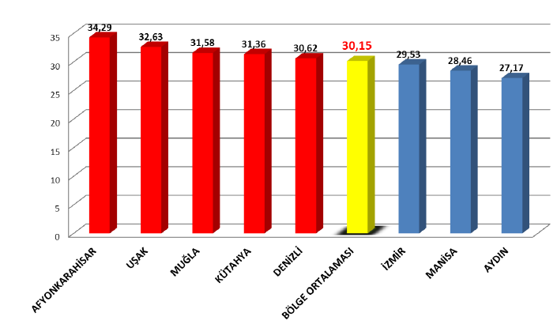
EGE BÖLGESİ İLLERİ KARŞILAŞTIRMASI REÇETE BİLGİ SİSTEMİ 2012 AİLE HEKİMLERİ ‘‘ANTİBİYOTİK BULUNAN REÇETE YÜZDESİ

Slide 33
AİLE HEKİMLERİ ANTİBİYOTİK YAZILAN REÇETE YÜZDESİ VERİLERİYLE İLLERİN İLÇE DETAYINDA DEĞERLENDİRMESİ- 2013

Slide 34
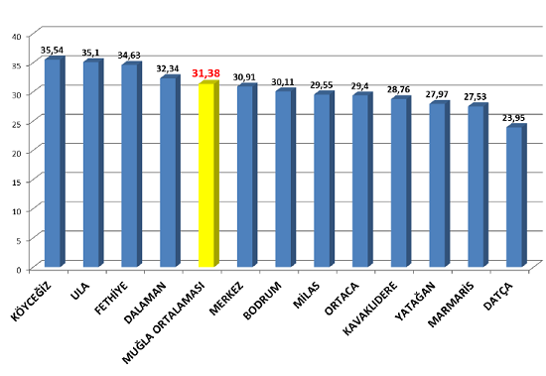
MUĞLA

Slide 35
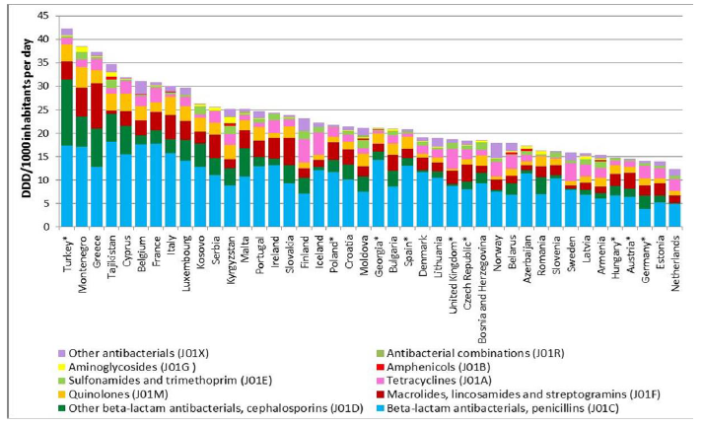
ÜLKE SIRALAMASI- ANTİBİYOTİK TÜKETİMİ

Slide 36
Bugün Dur Demezsek Yarın Çok Geç Olabilir!

Slide 38
TEŞEKKÜRLER

